Slide 1


ANÁLISIS DE LA DEMANDA DE CRÉDITO EN EL ECUADOR
Periodo 2006-2014
Marisol Sarmiento

Slide 2

PRESENTACIÓN
1
OBJETIVOS
2
LA BANCA Y EL CRÉDITO
3
MODELOS ESTADÍSTICOS
4
ANÁLISIS DE DATOS
CONCLUSIONES Y RECOMENDACIONES

Slide 3




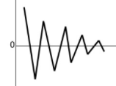
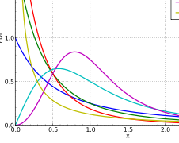
OBJETIVOS
1
GENERAL
ANALIZAR LA DEMANDA DE CRÉDITO EN EL ECUADOR,PERIODO 2006-2014; MEDIANTE EL EMPLEO DE MODELOS ESTADÍSTICOS.
Específicos
OBTENER INFORMACIÓN DE LA SUPERINTENDENCIA DE BANCOS Y DEL BANCO CENTRAL DEL ECUADOR, SOBRE LA DEMANDA DE CRÉDITO Y LOS INDICADORES MACROECONÓMICOS Y FINANCIEROS.
EMPLEAR LOS MODELOS DE REGRESIÓN LINEAL Y REGRESIÓN MÚLTIPLE, PARA CUANTIFICAR LA RELACIÓN QUE EXISTE ENTRE EL VOLUMEN DE CRÉDITO Y LOS INDICADORES MACROECONÓMICOS Y FINANCIEROS.
APLICAR MODELOS ARIMA Y VAR QUE PERMITAN DETERMINAR LA DEMANDA DE CRÉDITO EN FUNCIÓN DE SUS VALORES PASADOS.
EMPLEAR LA DISTRIBUCIÓN BURR PARA DETERMINAR LA PRESENCIA DE VALORES EXTREMOS.

Slide 4




LA BANCA
2
UN SISTEMA BANCARIO SANO Y FUERTE GENERA MAYOR EMPLEO, RIQUEZA Y BIENESTAR SOCIAL EN CUALQUIER PAÍS
La Banca se encarga de TOMAR DINERO EN DEPÓSITO,DAR DINERO EN PRÉSTAMO, por un tiempo determinado, a un interés fijado, pero…
DESARROLLO
CONFIANZA
En 1927, se crea la Superintendencia de Bancos
(para controlar y supervisar las actividades de las entidades financieras ecuatorianas)
En 1974, se presentan los acuerdos de Basilea, para legislar, regular y supervisar las prácticas bancarias
CONTROL
ACTIVOS
LOS ACUERDOS DE BASILEA FUERON PLANTEADOS PARA AYUDAR EN EL CONTROL DEL RIESGO FINANCIERO, RIESGO QUE TIENE SU ORIGEN EN LA MALA GESTIÓN DEL CRÉDITO
( CRISIS ECONÓMICA, QUIEBRA , PÁNICO, DESEMPLEO, POBREZA-ASOCIADO A LA MONOARQUÍA Y A LOS GOBIERNOS )
Notes:
Sector de EPS: Economia popular y cuidadana
Necesita implementar la resolución 279
Cumplimento obligatorio de la resolución
Están consientes que la mayoría de artículos son nuevos para la entidad
Lo que necesitan es un despliegue a la norma y la determinación de brechas

Slide 5

La banca, la matemática y la estadística
02
Fibonacci
Paccioli
Pascal
Galton
Pearson
Fisher

Slide 6

2
El CRÉDITO
“cosa confiada”
Elementos
Deudor o prestatario
Acreedor o prestamista
Recibe el dinero del préstamo.
Concede el dinero.
Monto, Tasa de interés, Plazo
Garante o deudor solidario
Monto: cantidad de dinero que se solicita.
Tasa de interés: porcentaje que se aplica a un deudor por el uso del dinero recibido.
Plazo: tiempo que el deudor tiene para pagar el préstamo.
Quien se compromete a ayudar en el pago del crédito.
Notes:
La telemedicina mejora la atención médica al facilitar el acceso de los pacientes a especialistas.
Los pacientes tienen videollamadas con médico a través de Internet, lo que les permite no solo describir los síntomas sino también mostrar síntomas visibles.
EJEMPLO Su servicio NowClinic brinda una atención virtual 24/7 para que los clientes tengan una cita virtual con un médico, con un tiempo de espera generalmente de menos de 10 minutos. La aplicación está disponible para dispositivos iOS y Android. También nos da la facilidad de que nos avisan cuando podamos tener una cita
Las empresas también se benefician de la telemedicina. Por lo tanto, Adecco, una compañía global de personal, en asociación con American Well (empresa de telemedicina), ha puesto en práctica servicios de telemedicina para su personal. En el cual 44% de los empleados de Adeccolo que ha proporciado un ahorro a la compañia

Slide 7





TIPOS DE CRÉDITO
2
COMERCIAL
ACTIVIDADES PRODUCTIVAS Y
COMERCIALES DE EMPRESAS.
CONSUMO
ADQUISICIÓN DE BIENES,
PAGO DE SERVICIOS .
ACTIVIDADES DE PRODUCCIÓN
COMERCIALIZACIÓN O SERVICIOS
EN PEQUEÑA ESCALA.
MICROCRÉDITO
VIVIENDA
ADQUISICIÓN, CONSTRUCCIÓN,
REEMODELACIÓN DE VIVIENDA.
PAGO DE ACTIVIDADES
ACADÉMICAS,FORMACIÓN Y
CAPACITACIÓN PROFESIONAL.
EDUCATIVO
Notes:
Un plan de medicina dispone de distintos tipos de coberturas como por ejemplo:

Slide 8
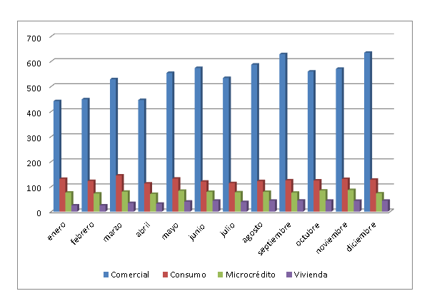



VOLUMEN DE LA DEMANDA DE CRÉDITO BANCOS PRIVADOS-ECUADOR
2
2006
MILLONES ($)
Notes:
PARA EL 2019 SOLO ESTA DISPONIBLE LA INFORMACIÓN HASTA EL PROMER TRIMETRES

Slide 9
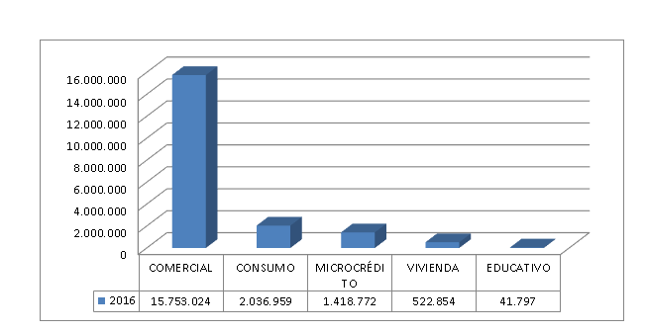
VOLUMEN DE LA DEMANDA DE CRÉDITO BANCOS PRIVADOS-ECUADOR
2
2014
17.761,78
MILLONES ($)
3.493,79
1.579,89
527,62
82,36
Notes:
PARA EL 2019 SOLO ESTA DISPONIBLE LA INFORMACIÓN HASTA EL PROMER TRIMETRES

Slide 10


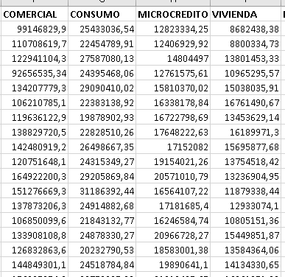
02
BASE DE DATOS
Datos completos-serie temporal mensual. Enero 2006-Diciembre 2014
BANCO DEL PICHINCHA
Crédito comercial
Volumen de Crédito: comercial, consumo, microcrédito y vivienda
Crédito de mayor importancia…
CRÉDITO COMERCIAL
Indicadores financieros: Activos, liquidez
Indicadores macroeconómicos :PIB, inflación, desocupación, balanza comercial, precio petróleo, salario.
Notes:
CONTA: en cuanto a la gestión de convenios, productos, ventas, producción, liquidación, registro contable; además de que pueda integrarse con terceras soluciones tales como: portales, facilidades de inteligencia de negocio, ERP, CRM, entre otros.

Slide 11

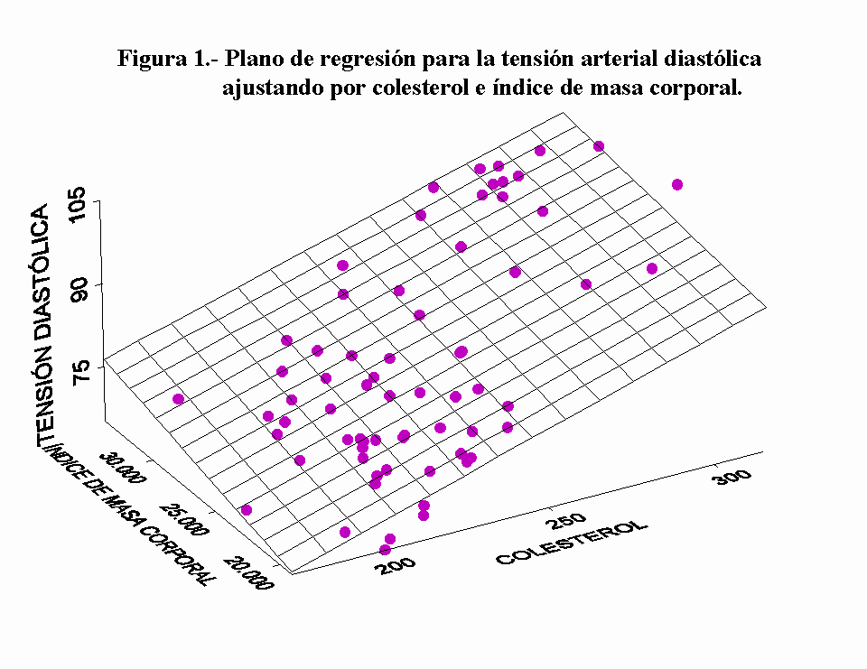
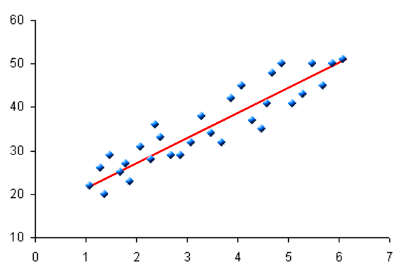
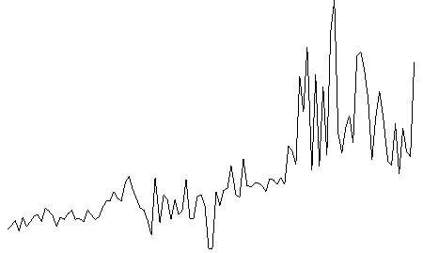
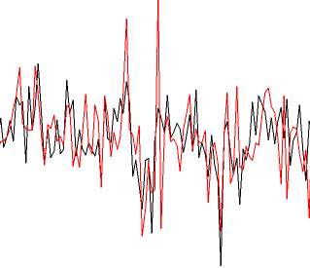
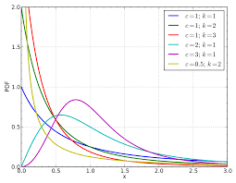
MODELOS ESTADÍSTICOS
3
Series temporales
Regresión lineal simple
1
Regresión lineal múltiple
2
Modelo arima
3
Modelo var
4
Distribución Burr
5

Slide 12

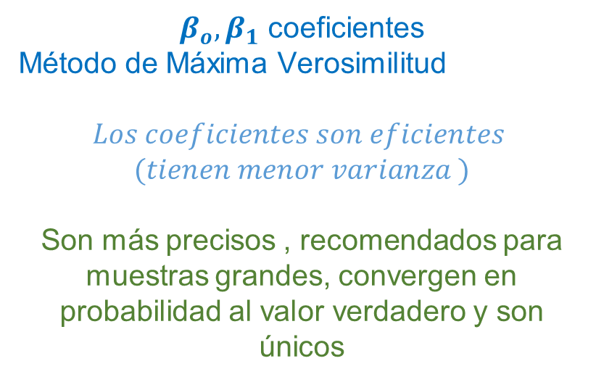

REGRESIÓN LINEAL SIMPLE
3
Técnica estadística para modelar la relación entre 2 variables
$\hat{Y}=β_{o}+β_{1}X+ ℰ$
Variable X, explicativa o regresora. Y variable que se desea estimar o de respuesta.
$ε$ es la fluctuación aleatoria del modelo, llamado error o residuo.
Los residuos deben ser normales, de media cero, varianza constante e independientes.
Estéticas y livianas.
$β_{o}, β_{1}$ coeficientes
Método de Máxima Verosimilitud
$$Los coeficientes son eficientes$$
$$(tienen menor varianza )$$
Son más precisos , recomendados para muestras grandes, convergen en probabilidad al valor verdadero y son únicos
$$f\left(x,μ,σ^{2}\right)= \frac{1}{σ\sqrt{2π}} e^{{−\frac{1}{2}\left(\frac{x−μ}{σ}\right)}^{2} , }x∈ℝ$$
Notes:
sin salir de la casa u oficina, y con profesionales calificados.
https://computerworld.com.ec/actualidad/tendencias/95-telemedicina,-el-nuevo-camino-de-las-tic.html
https://www.saludsa.com/drsaludsa
https://www.veris.com.ec/verisonline/

Slide 13

Dos o más variables independientes explican el comportamiento de la variable dependiente
3
Regresión lineal múltiple
Ecuación
Medidas fundamentales
Coeficiente de correlación (r) Medida que indica el nivel de asociación entre las variables
$$Y= β_{0}+β_{1}X_{1}+β_{2}X_{2}+…+β_{k}X_{k}+ε$$
Coeficiente de determinación $r^{2}$ Medida que indica porcentualmente cuánto explica la variable X a la variable Y
X1, X2, Xk, variables independientes explicativas
Y variable respuesta
Los errores del modelo deben ser independientes y estar distribuidos de forma normal. La variabilidad en torno a la línea de regresión debe ser la misma (homocedasticidad)
Notes:
Propone avances significativos en las tecnologías y sua principales aplicaciones son en:
Las gafas de Microsoft Hololens. Permite a Los cirujanos, ensayar los procedimientos y realizar pasos precisos que les permitirán realizar operaciones más rápido y con un daño mínimo a los tejidos en situaciones reales. Para que sean aplicados en la vida real.

Slide 14
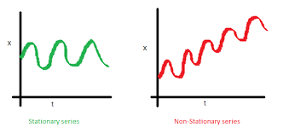

autoregresivo(AR) integrado(I) de medias móviles(MA) (p,d,q)
Modelo ARIMA
3
LA VARIABLE DE UN PERIODO (t ) es explicada por las observaciones de ella misma correspondiente a periodos anteriores
La serie a modelar debe ser estacionaria, (media (0) , varianza constante, covarianza nula. Método de Dickey Fuller para analizar la estacionaridad de la serie.
El error es conocido como ruido blanco (sucesión de variables aleatorias.-proceso estocástico.
Es una función lineal de datos anteriores y errores debidos al azar
La variable tiempo es fundamental
$$Y_{t}=Y_{t−1}+ ℰ_{t}$$
t
Notes:
Para 2020, se prevé que se implementen hasta 30 mil millones de dispositivos IoMT en todo el mundo.
Ejemplo es Apple Watch series 5 Sigue tu salud de cerca.
Si sufres una caída, el Apple Watch Series 5 lo detecta y activa una alerta. Si no es nada grave, puedes cancelarla. Y si lo necesitas, puedes llamar a los servicios de emergencia enseguida. Si no haces nada, al cabo de 60 segundos el Apple Watch hace la llamada automáticamente y envía un mensaje con tu ubicación a tus contactos de emergencia.

Slide 15


Vectores auto regresivos para análisis de series de tiempo económicas
MODELO VAR
3
El modelo VAR emplea rezagos de la misma variable y de otra variable. Pueden ser dos variables, tres variables.
Realizan mejores pronósticos
La serie temporal debe ser estacionaria. Se emplea la diferenciación y para verificar el método de Dickey Fuller
Un modelo VAR es más preciso que una regresión para determinar la relación entre variables.
El modelo VAR tienen orden p
Pueden ser autoregresivo de orden 1, 2, 3 ..12
El análisis de residuos de las variables es indispensable
Si estos son estables se puede presentar el modelo. Residuos con media cero y varianza constante, independentes e id.
EL MODELO VAR es un proceso estocástico que permite hacer pronósticos en sistemas de variables de series de tiempo.
Extensión de los modelos arima.
No hay variables independientes ni dependientes.
Title Goes Here
$Y_{t}$=$δ+φ_{1}Y_{t−1}+…+φ_{p}Y_{t−p}+ε_{t}$
Notes:
Dentro de Normativas y Regulaciones de las EMP:
1. Tenemos el Árticulo 25 de la Ley Orgánica de Discapacidades donde dispone que la SB es el ente controlador.
2. la Ley Orgánica de Salud. El MP que "La autoridad sanitaria nacional es el Ministerio de Salud Pública,
3. Se crea la Agencia de Aseguramiento de la Calidad de los
Servicios de Salud y Medicina Prepagada,
4. Y también tenemos el Registro oficial con la Ley Organica que regula a las compañías que financian los Serv. de Atención integral de salud prepagada

Slide 16
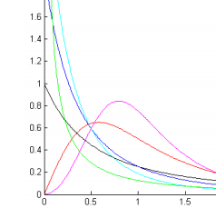
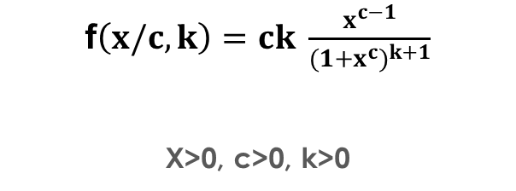

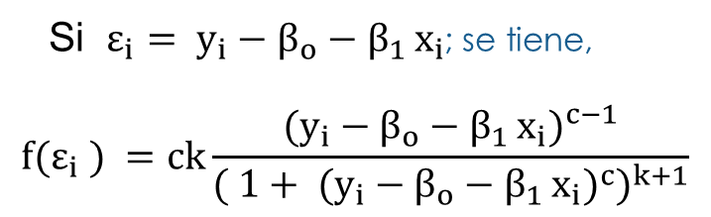

Distribución Burr
3
distribución de probabilidad continua para v.a. no negativas
Es recomendada para muestras grandes
Si $ε_{i}= y_{i}−β_{o}−β_{1 }x_{i}$; se tiene,
$${f(ε}_{i} ) =ck\frac{{(y_{i}−β_{o}−β_{1 }x_{i})}^{c−1}}{( 1+ {{(y_{i}−β_{o}−β_{1 }x_{i})}^{c})}^{k+1}}$$
Función de
Distribución
de Probabilidad.
f$\left(x/c,k\right)=ck \frac{x^{c−1}}{{(1+x^{c})}^{k+1}}$
X>0, c>0, k>0
Se aplica la función de máxima verosimilitud para buscar los parámetros $β_{o}, β_{1 }$ $con la función más problabe.$
logaritmos
$$L\left(β_{o},β_{1},c,k \right)= \prod_{i=1}^{n}{ck\frac{{(y_{i}−β_{o}−β_{1 }x_{i})}^{c−1}}{( 1+ {{(y_{i}−β_{o}−β_{1 }x_{i})}^{c})}^{k+1}}}$$
Notes:
BIMO: El dinero se transfiere de una cuenta bancaria a otra sin importar la institución de manera instantánea, fácil y segura.
Inclusión de IA y robótica es común: BBVA Bancomer MEDIANTE SU PLATAFORMA DE ASISTENCIA permite un mejor entendimiento y aprendizaje en atención consultas de clientes nos brinada asistencia para consultar gastos y maneras de ahorrar. Mejora estos bots

Slide 17
RESULTADOS
4
REGRESIÓN LINEAL SIMPLE
Notes:
Tenemos los 7 problemas de UH

Slide 18
Regresión lineal simple
4
Crédito COMERCIAL
$β_{o}=$-5.464e+07 $β_{1}=$5.543e+01 $r^{2}=0.608$
activos
$β_{o}=6139131$ $β_{1}=−14806408$ $r^{2}=0.3178$
liquidez
PIB
$β_{o}=250934501$ $β_{1}=7453211$ $r^{2}=0.0019$
inflación
$β_{o}=271085670$ $β_{1}=−35100269$ $r^{2}=0.0063$
$β_{o}=−10572039$ $β_{1}=3494411$ ${ r}^{2}=0.2488$
P. petróleo
$β_{o}=669922721$ $β_{1}=−58486187$ $r^{2}=0.5433$
desocupación
$β_{o}=257715380$ $β_{1}=−127521$ $r^{2}=0.03628$
balanza
salario
$β_{o}=−208142419$ $β_{1}=1885631$ ${ r}^{2}=0.5236$
Notes:
Los problemas serán evaluados en una matriz de priorización. Basados en la Gestión de Proyectos del PMI donde se evalua se evalúa impacto costo y tiempo, a través de dar una prioridad de alto medio y bajo
En el cual podemos ver que el principal problema que tiene UH ES EL 2
Estabilidad operativa: sistema core desarrollado In-house desde haces 10 años.
IN: alto ya que no permite trabajar a la organización ya que existe interrupciones del sistema.
C: alto ya que por la inestabilidad del sistema no genera valor en la organización y ello se traduce en costos.
T: medio ya que tiene un impacto significativo en la funcionalidad general del sistema.
Estos problemas van a ser mapeados y priorizados de acuerdo a los requerimientos de la compañía, en base a la guía del PMBOOK en su capitulo de gestión de riesgos donde habla de una metodología para poder priorizar los problemas mediante la valoración bajo…..
Donde se da prioridad al problema de estabilidad operativa del sistema.

Slide 19

4
Regresión lineal múltiple
Programa R, código "step-regresión"
$ACTIVOS 5.209e+01
$DESOCUPACIÓN -5.185e+06
ACTIVOS X1
DESOCUPACIÓN X6
Residuos normales
modelo
$$\hat{ Y}={+5.209e+01 X}_{1} −5.185e+06 { X}_{6}$$
Notes:
sin salir de la casa u oficina, y con profesionales calificados.
https://computerworld.com.ec/actualidad/tendencias/95-telemedicina,-el-nuevo-camino-de-las-tic.html
https://www.saludsa.com/drsaludsa
https://www.veris.com.ec/verisonline/
Salud S.A. ha implementado “DrSaludsa en línea”, un servicio que procura consulta médica en línea.

Slide 20

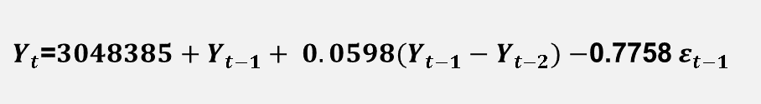
MODELO ARIMA
4
comercial
Se emplea el test de Dickey Fuller. p=0.2537> 0.05 No se rechaza la Ho, la serie no es estacionaria.
¿Qué problema existe?
SERIE NO ESTACIONARIA
La serie debe diferenciarse(estabilizar la media) , se puede realizar ese proceso
¿Es estacionaria?
p=0.01<0.05
SÍ
MODELO ARIMA(1,1,1)
ar1 ma1 intercept
0.0598 -0.7758 3048385
De acuerdo al correlograma de autocorrelaciones hay que añadir 1 retardo de media móvil
De acuerdo al correlograma de autocorrelaciones parciales hay que añadir 1 retardo autoregresivo
$Y_{t}$=$3048385+Y_{t−1}+ 0.0598(Y_{t−1}−Y_{t−2})−$0.7758${ ε}_{t−1}$
Notes:
El comportamiento también es un catalizador clave del buen gobierno y la gestión empresarial. Se establece al más alto nivel (liderando mediante el ejemplo) y es, por tanto, una interacción importante entre el gobierno y la gestión.

Slide 21
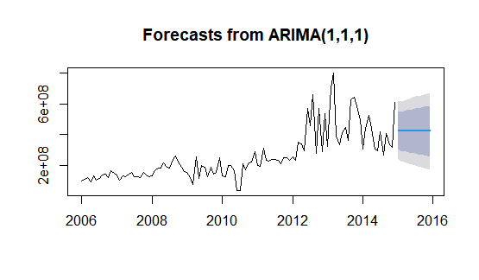
MODELO ARIMA
4
comercial
DIAGNÓSTICO DEL MODELO
Los residuos son un ruido blanco. Prueba de Box-Ljung (ARIMA) p=0.906>0.05
Aceptamos la Ho
Los residuos son independientes.
Los residuos se encuentran dentro de la banda de confianza
• Se puede realizar pronósticos con el modelo
Notes:
Todo va no los principales preparación y contrato:

Slide 22
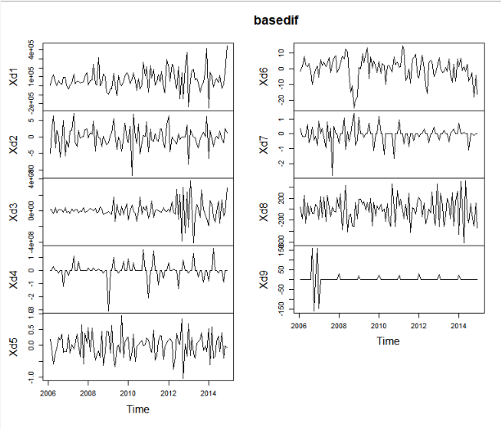

SERIES DIFERENCIADAS
Modelo VAR
4
X1 Activos, X2 Liquidez, X3 Crédito Comercial, X4 PIB, X5 Inflación mensual, X6 Precio Petróleo, X7 Desocupación, X8 Balanza, X9 Salario.
SERIES DIFERENCIADAS -una vez –MEDIA CONSTANTE
ESTACIONARIAS
Test de Dickey Fuller.-
Todas tienen el valor p= 0.01<0.05
data: Xd1- ACTIVOS Dickey-Fuller = -4.5197, Lag order = 4, p-value = 0.01 alternative hypothesis: stationary
Notes:
Como tal en esta estructura se puede visualizar la Ley de MP Oct 2016 donde su art. + importante o su modificación más importante es que deben reembolsar al IESS y al MS cuando se atienden en centros médicos estatales.
También tenemos la Ley Orgánica de Salud de Abr 2017 donde indica que la autoridad sanitaria nacional, regulará y aprobará las tarifas de serv. y planes de salud.
También dentro de la Ley Orgánica de Movilidad Humana Ago 2017 nos indica que las personas extranjeras deben contar con un seguro público o privado.

Slide 23
Modelo VAR
4
Diagramas de la serie y sus residuos
Las variables que ayudan a pronosticar a las demás variables en función de su propio pasado y del pasado de las otras variables del sistema que interactúan con el crédito comercial y que mejor se ajustan al modelo son: liquidez, PIB, inflación mensual, precio del petróleo y desocupación.
ES IMPORTANTE EL REZAGO DE ORDEN 1 DE LA LIQUIDEZ Y EL PRECIO DEL PETRÓLEO
Notes:
Cuenta con multiples problemas por lo que se detalla una ruta a seguir.

Slide 24


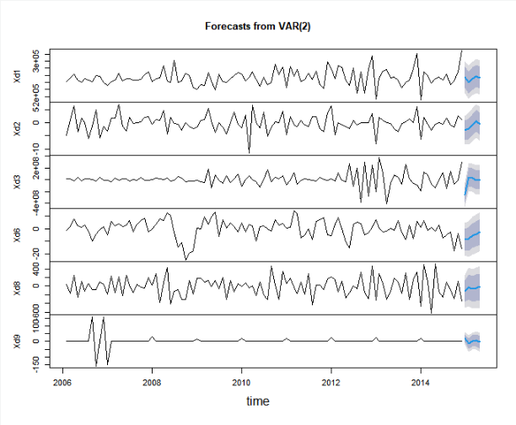
Modelo VAR
4
Errores con varianza constante
Los errores son normales
El modelo sirve para predecir

Slide 25
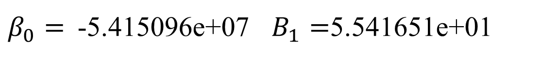
4
Distribución Burr
Comercial
${Valores iniciales β}_{0}=$ -5.464e+07 ${ y β}_{1}=$5.543e+01
Función
Parámetros distribución Burr
$β_{0}=$-5.415096e+07 $B_{1}=$5.541651e+01
Programa R
Notes:
sin salir de la casa u oficina, y con profesionales calificados.
https://computerworld.com.ec/actualidad/tendencias/95-telemedicina,-el-nuevo-camino-de-las-tic.html
https://www.saludsa.com/drsaludsa
https://www.veris.com.ec/verisonline/
Salud S.A. ha implementado “DrSaludsa en línea”, un servicio que procura consulta médica en línea.

Slide 26
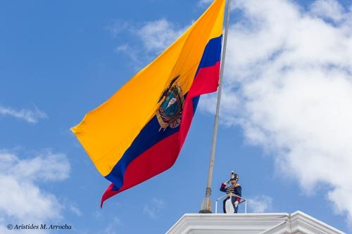



CONCLUSIONES
Mal manejo del crédito
Falta de conocimientos técnicos científicos llevaron a la quiebra a grandes Bancos, poniendo en riesgo a banqueros, clientes y naciones.
01
Mayor volumen de demanda de crédito
En el periodo 2006-2014 el mayor volumen fue para el crédito comercial. En diciembre del 2014, el crédito comercial representó el 78,63% del total demandado.
02
Regresión lineal simple
Los factores que explican el crédito comercial son: indicadores financieros: activos(60%)
indicadores macroeconómicos: desocupación(54%), salario(52%)
.
03
04
Regresion lineal múltiple
Los factores que explican el crédito comercial son: ACTIVOS y DESOCUPACIÓN
Notes:
Reconoce al sector financiero

Slide 27
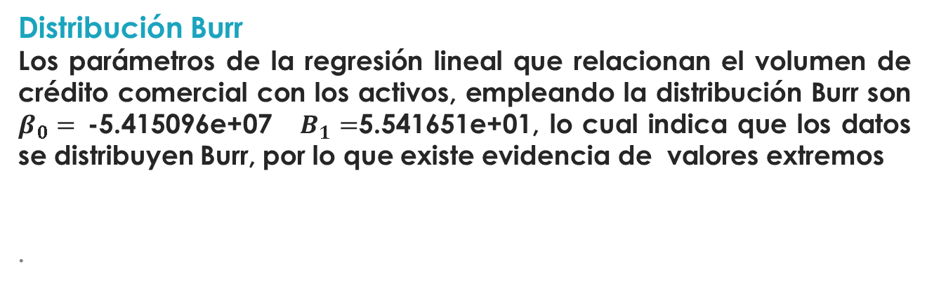
CONCLUSIONES
Modelo ARIMA
La serie comercial del Banco del Pichincha puede ser modelada por un Modelo ARIMA (1,1,1). Y puede ser empleado para realizar predicciones
5
Modelo VAR
Es importante considerar el rezago de la variable liquidez y precio del petróleo.
6
Distribución Burr
Los parámetros de la regresión lineal que relacionan el volumen de crédito comercial con los activos, empleando la distribución Burr son $β_{0}=$-5.415096e+07 $B_{1}=$5.541651e+01, lo cual indica que los datos se distribuyen Burr, por lo que existe evidencia de valores extremos
.
7
Notes:
Reconoce al sector financiero

Slide 28
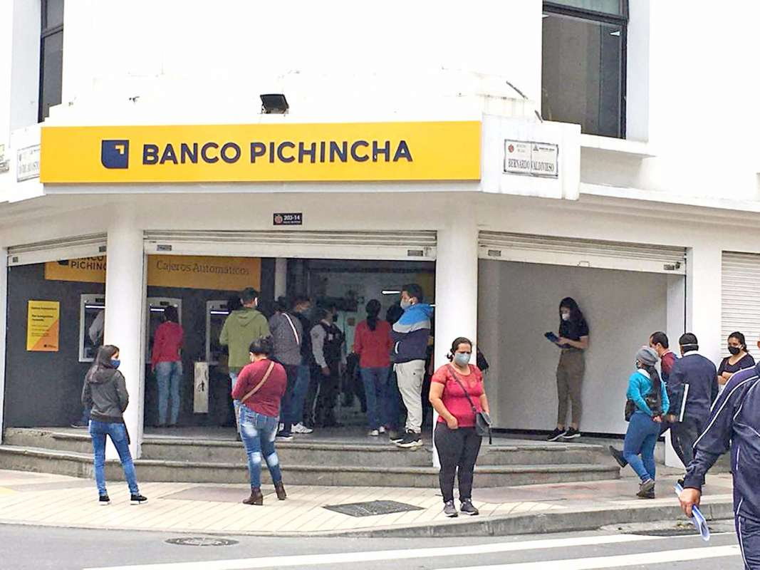



RECOMENDACIONES
Bancos.- Contar con información histórica y presente sobre asuntos políticos, sociales, económicos, científicos y tecnológicos, para que los bancos refresquen sus métodos y procedimientos en especial en temas crediticios.
01
Acuerdos.-Aceptar las sugerencias de los acuerdos de Basilea en lo que se refiere a la cantidad mínima de capital y la introducción de modelos matemáticos para afrontar riesgos de crédito
02
Control
Los procesos y operaciones de los sistemas bancarios deben tener un control más estricto para evitar quiebras, salvatajes y feriados bancarios. La institución creada para este fin debe ser autónoma, transparente e insobornable
.
03
04
Tesis
Profundizar en el estudio de la búsqueda de parámetros con distribuciones cuyos residuos no sigan una distribución normal.
Notes:
Reconoce al sector financiero

Slide 29


Gracias

